Slide 1
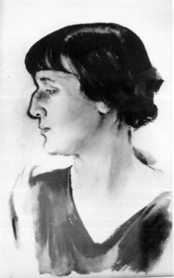
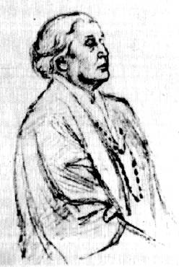
Презентация к уроку литературы в 11 классе на тему: «Биография и особенности творческого пути А.Ахматовой».
1889-1966гг.
В то время я гостила на земле.
Мне дали имя при крещенье – Анна,
Сладчайшее для губ людских и слуха.
«Эпические мотивы»
Учитель русского языка и литературы МБОУ Дубровская СОШ Михалченкова Н.Н.

Slide 2
Этапы и особенности творческого пути Анны Ахматовой
«Ахматова привнесла в русскую литературу
всю сложность и богатство русского романа
XIX века. Свою поэтическую форму, острую и своеобразную, она развила с оглядкой на психологическую прозу».
О. Мандельштам

Slide 3
I этап- раннее творчество
увлечение акмеизмом, внимание к детали;
основная тема: любовь(неразделённая);
сюжетность;
дневниковость, романность;
урбанистическая тема в сб. «Чётки»
СТИХИ О ПЕТЕРБУРГЕ Вновь Исакий в облаченье Из литого серебра... Стынет в грозном нетерпенье Конь Великого Петра. Ветер душный и суровый С черных труб сметает гарь... Ах! своей столицей новой Недоволен государь.
1912
1914г
Из сб. «Чётки»

Slide 4
Акмеизм
Акмеизм (от греч. akme — высшая степень чего-либо, расцвет, зрелость, вершина, остриё) — одно из модернистских течений в русской поэзии 1910-х годов, сформировавшееся как реакция на крайности символизма.
Н.Гумилёв С.Городецкий О.Мандельштам
Акмеизм как литературное направление объединил исключительно одаренных поэтов — Гумилева, Ахматову, Мандельштама, Городецкого ,становление творческих индивидуальностей которых проходило в атмосфере «Цеха поэтов».
Как литературное направление акмеизм просуществовал недолго — около двух лет. В феврале 1914 г. произошел его раскол. «Цех поэтов» был закрыт. Акмеисты успели издать десять номеров своего журнала «Гиперборей» ,а также несколько альманахов.

Slide 5
Основные принципы акмеизма:
освобождение поэзии от символистских призывов к идеальному, возвращение ей ясности;
отказ от мистической туманности, принятие земного мира в его многообразии, зримой конкретности, звучности, красочности;
стремление придать слову определенное, точное значение;
предметность и четкость образов, отточенность деталей;
обращение к человеку, к «подлинности» его чувств;
поэтизация мира первозданных эмоций, первобытно-биологического природного начала;
перекличка с минувшими литературными эпохами, широчайшие эстетические ассоциации, «тоска по мировой культуре».

Slide 6
II этап – переходный период
добавляется тема поэта и поэзии +
тема Родины;
философские размышления;
религиозность поэзии
Молитва Дай мне горькие годы недуга, Задыханья, бессонницу, жар, Отыми и ребенка, и друга, И таинственный песенный дар - Так молюсь за Твоей литургией После стольких томительных дней, Чтобы туча над темной Россией Стала облаком в славе лучей.
1915
1917г
Сб. «Белая стая»

Slide 7
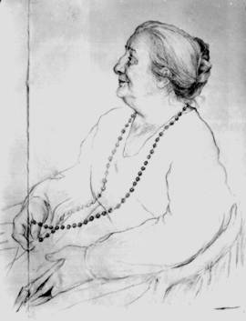
Уединение Так много камней брошено в меня, Что ни один из них уже не страшен, И стройной башней стала западня, Высокою среди высоких башен. Строителей ее благодарю, Пусть их забота и печаль минует. Отсюда раньше вижу я зарю, Здесь солнца луч последний торжествует. И часто в окна комнаты моей Влетают ветры северных морей, И голубь ест из рук моих пшеницу... А не дописанную мной страницу -- Божественно спокойна и легка, Допишет Музы смуглая рука. 1914
Жирмунская Т.Н.
А.А.Ахматова в кресле. Начало 1960-х

Slide 8
III этап –период творческой изоляции (1924-1939)
высота, торжественность, богатство,
многоцветность и трагедийность любовных стихов
Эта встреча никем не воспета, И без песен печаль улеглась. Наступило прохладное лето, Словно новая жизнь началась. Сводом каменным кажется небо, Уязвленное желтым огнем, И нужнее насущного хлеба Мне единое слово о нем. Ты, росой окропляющий травы, Вестью душу мою оживи,- Не для страсти, не для забавы, Для великой земной любви.
А.Ахматова
«Ахматова принадлежит к числу
тех немногих поэтов, каждая
строчка которых есть драгоценность».
Г.В.Иванов
1921-1922гг

Slide 9
«голос своего поколения»
тема патриотизма и смысла жизни;
Не с теми я, кто бросил землю На растерзание врагам. Их грубой лести я не внемлю, Им песен я своих не дам. Но вечно жалок мне изгнанник, Как заключенный, как больной. Темна твоя дорога, странник, Полынью пахнет хлеб чужой. А здесь, в глухом чаду пожара Остаток юности губя, Мы ни единого удара Не отклонили от себя. И знаем, что в оценке поздней Оправдан будет каждый час; Но в мире нет людей бесслезней, Надменнее и проще нас.
А.Ахматова
1921-1922гг

Slide 10
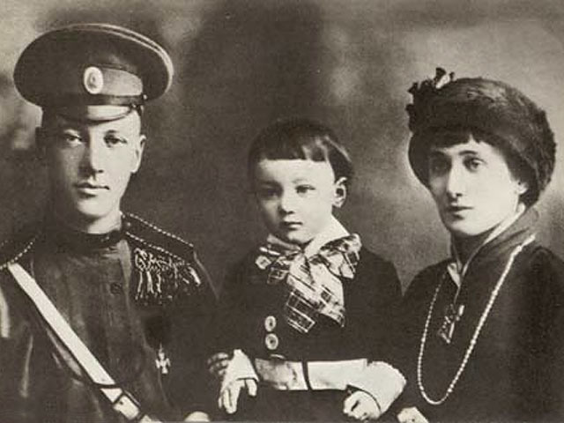
IV этап – поэма «Реквием»
(стихи 1935-1940г – опубликованы в 1987г)
тема исторической памяти;
посвящена жертвам сталинских репрессий
«…Я-то видел Ахматову «царскосельской весёлой грешницей» и «насмешницей», но Судьба поднесла ей обет Распятия. Можно ль было предположить… что хрупкая и тоненькая женщина издаст
такой вопль – женский, материнский, вопль не только о себе, но и обо всех страждущих – жёнах, матерях, невестах, вообще обо всех распинаемых?...» Б.Зайцев
Николай Гумилёв, Анна Ахматова и их сын Лев

Slide 11
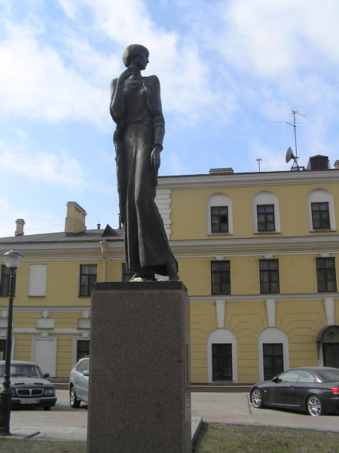
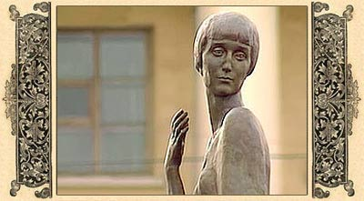
А если когда-нибудь в этой стране Воздвигнуть задумают памятник мне, Согласье на это даю торжество, Но только с условьем - не ставить его Ни около моря, где я родилась (Последняя с морем разорвана связь), Ни в царском саду у заветного пня, Где тень безутешная ищет меня, А здесь, где стояла я триста часов И где для меня не открыли засов.
Анна Ахматова
Поэма «Реквием»
Все получилось именно так, как и хотела Анна Андреевна.

Slide 12
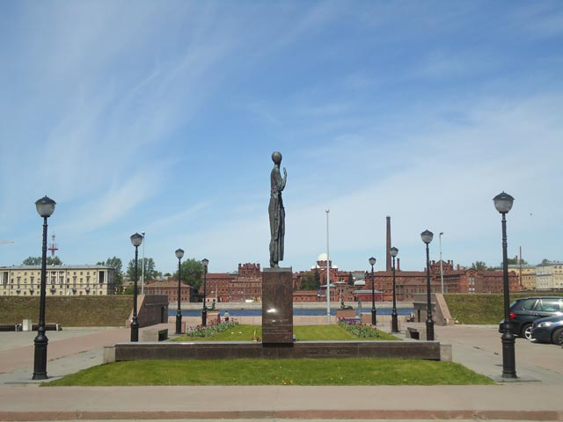
Памятник появился в Санкт-Петербурге на набережной Робеспьера спустя 40 лет после кончины русской поэтессы. По замыслу скульптора Галины Додоновой, героиня Серебряного века смотрит через Неву на печально знаменитую тюрьму "Кресты".
1912г

Slide 13
V этап – Всемирное признание
(конец 1950-х - начало 1960-х годов
1964 год – лауреат международной премии
«Этна –Таормина» в Италии «за 50-летие
поэтической деятельности и в связи с недавним
изданием в Италии сборника стихов»;
1965 год – почётный доктор Оксфордского
университета в Англии
«… Я счастлива, что жила в эти годы и видела события,
которым не было равных».
А.Ахматова

Slide 14
Подведение итогов
Этапы творчества А.Ахматовой
I – сб. «Вечер» «Чётки»
V – Всемирное признание
IV – поэма «Реквием»
II – сб. «Белая стая»
III – сб. «Подорожник» «Anno domini»

Slide 15
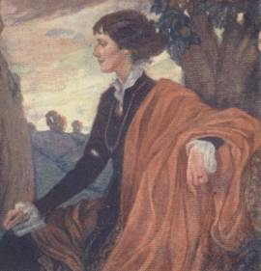
Портреты Ахматовой
Делла-Вос-Кардовская О. Л. Портрет А. А. Ахматовой. 1914 Холст, масло.
Альтман Н. И. Портрет А. А. Ахматовой. 1914

Slide 16
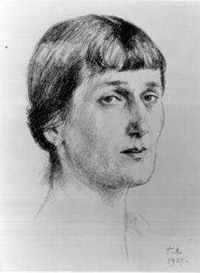
Тырса Н. А. Портрет А. А. Ахматовой. 1928
Верейский Г. C. Портрет А. А. Ахматовой. 1929

Slide 17
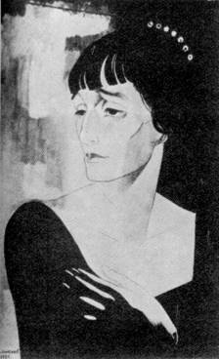
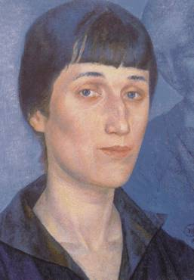
Анненков Ю. П. Портрет А. А. Ахматовой. 1921 Бумага, гуашь
Петров-Водкин К. С. Портрет А. А. Ахматовой. 1922

Slide 18
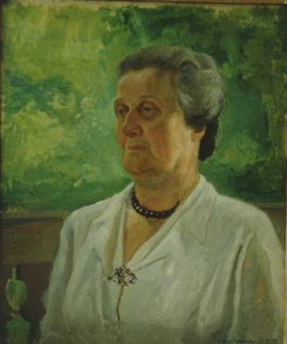
Шервинская А. С. Портрет А. А. Ахматовой. 1952
Фаворский В. А. Портрет А. А. Ахматовой. 1956

Slide 19
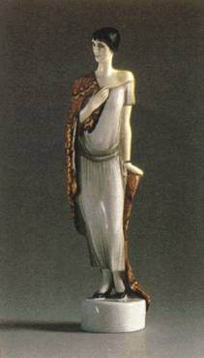
Фотография
Данько Н. Я., Данько Е. Я. Анна Ахматова. Статуэтка Автор модели - Данько Н. Я., роспись - Данько Е. Я.. 1924

Slide 20
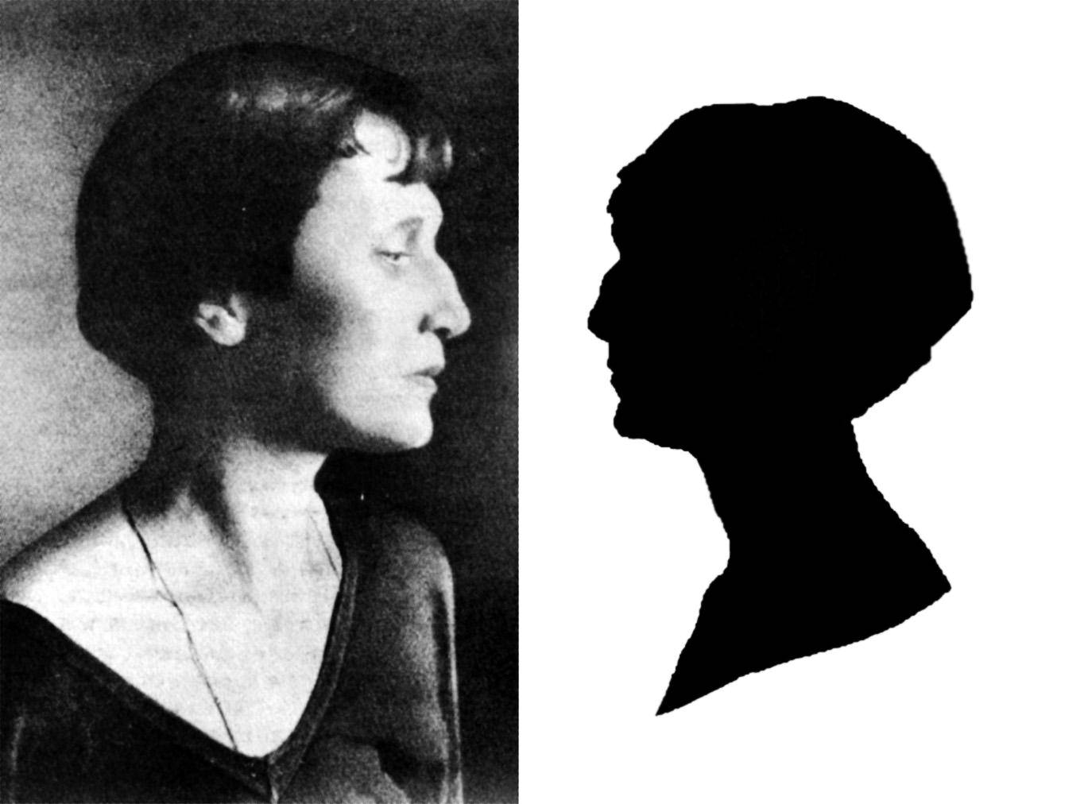
А.А.Ахматова
(Горенко)
«На всех нас, как некий душевный загар, что ли, лежит отсвет этого сердца, этого ума, внутренней щедрости. Мы шли к ней потому, что она наши души приводила в движение». Иосиф Бродский

Slide 21
Литература:
Жирмунский В. Творчество Анны Ахматовой.- М.Ю 1973.
Литература. 11 класс. В 2 ч. Ч.1: учебник для общеобразоват.
учреждений/ Т.Ф.Курдюмова, О.Б.Марьина, Н.А.Демидова
и др.; под ред. Т.Ф.Курдюмовой. – М.: Дрофа, 2013. – 367с.
Интернет-ресурсы.

